Slide 1
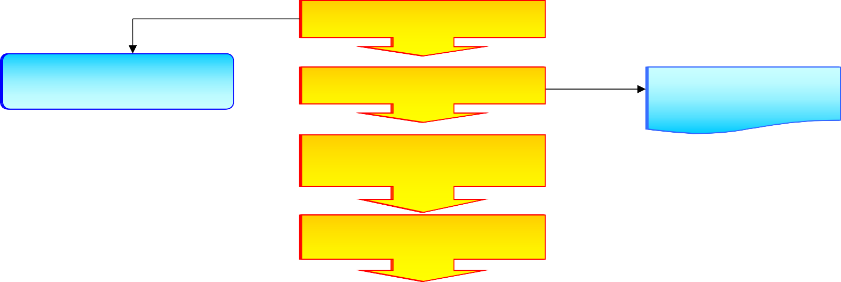

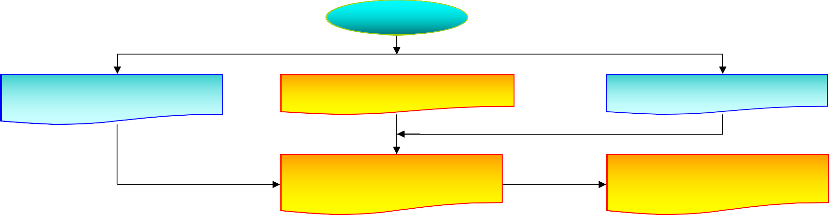
案件来源
上级交办
日常检查发现
群众举报
其他部门移交
案件受理
不属于本部门职责的，告知交办、移送案件的单位或举报人
审查、立案
属于本部门职责的，应当受理，并在
24 小时派执法人员进行初步调查
不符合立案条件的，应将不予立案的理由告知交办、移交案件的单位或举报人（3 个工作日）
符合立案条件的，填写立案登记表，报局领导批准立案.(3 个工作日)
不属于本部门管辖的，按规定移送有管辖权的部门处理（3 个工作日）
调查处理
现场检查，制作现场检查笔录，并拍照取证
询问当事人证人、相关人员，制作调查询问笔录
违法行为正在进行的，下发责令改正通知书
撰写案件调查终结报告
复杂、重大处罚的进行集体讨论
法制部门审核意见
违法事实不清楚的，撤销立案
违法事实清楚，证据确凿的，制作处罚告知或听证告知书
做出行政处罚告知书并送达
陈述、申辩审核
当事人提出书面申辩意见的，应予充分复核
行政处罚审批
适用听证程序的，进入听证程序
做出处罚决定书并送达
申请强制执行
主动履行
进入复议诉讼程序
结 案
归 档

